Slide 1



Slide 2

Description du site
Plan du site
Présentation du site Web
Questions

Slide 4
Pourquoi ?
Passion commune
Même idée en même temps
Quoi comme voiture ?
Voitures puissantes et rapides
Moteur bruyant
Design majestueux
Dans quel But ?
Renseigner sur celle-ci
Partager sa passion
Comparer différentes statistiques

Slide 5
Regarder une voiture et ses stats
Ajouter une voiture et ses stats
Liker une voiture
Comparer deux voitures et leurs stats

Slide 6
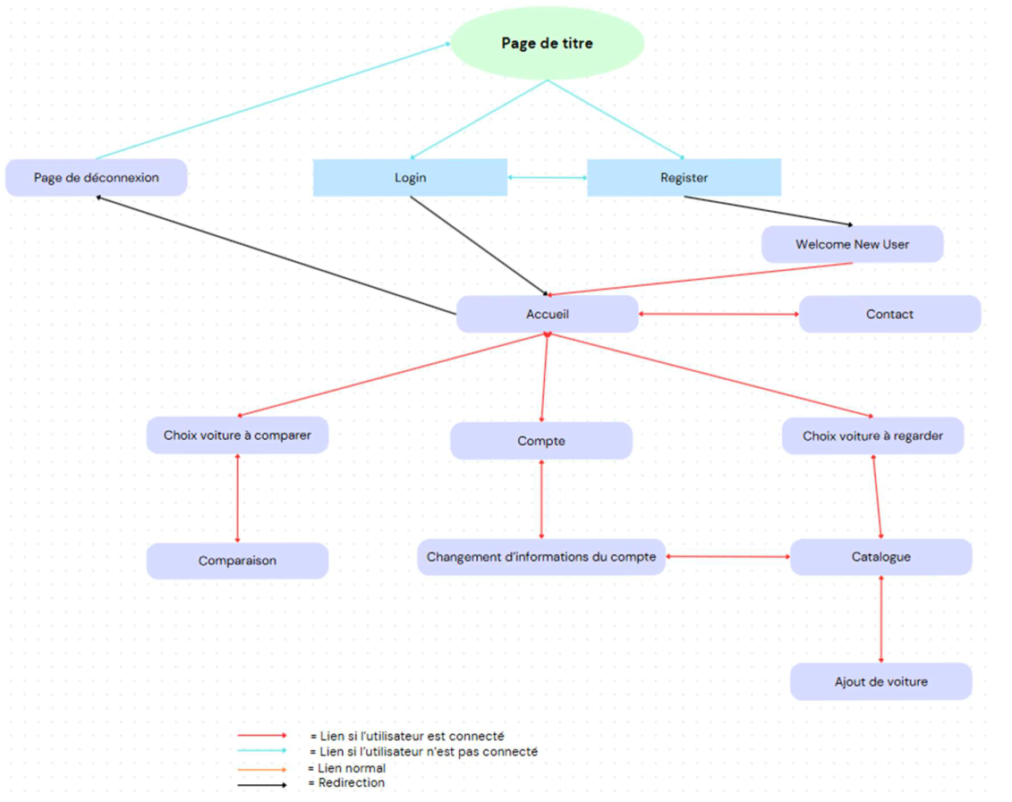

Slide 7
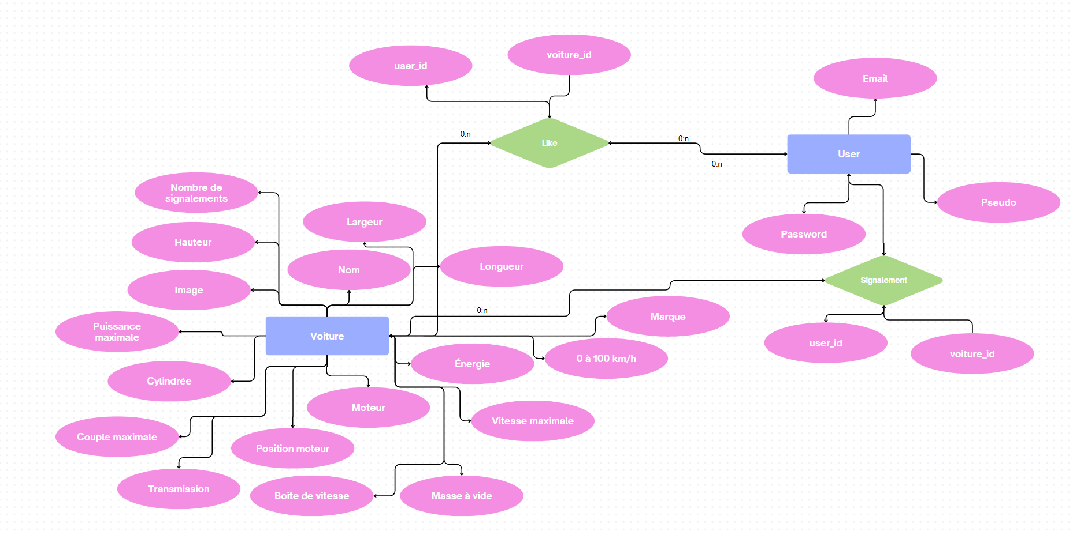

Slide 8
Notes:
Le texte est un lien vers la page de titre

Slide 9
La page de garage
Tirage au sort de l’ordre
Choix de la première voiture
Bouton like
Bouton signalement
La page de comparatif de voiture
Choix des voitures à comparer
Comparaison des voitures
Bien faire fonctionner l’ajout de voiture
Comment modifier son compte après l’avoir créé

Slide 10
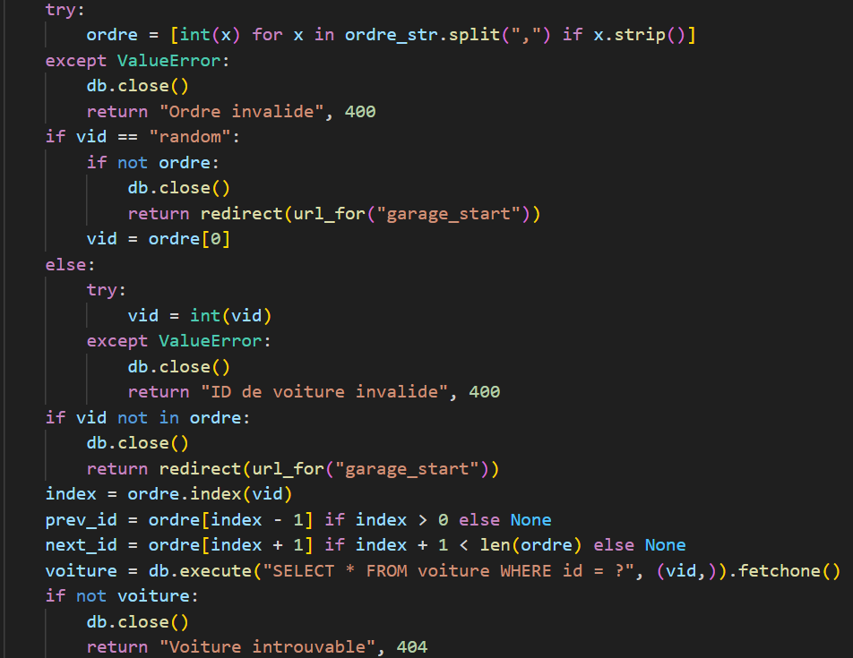

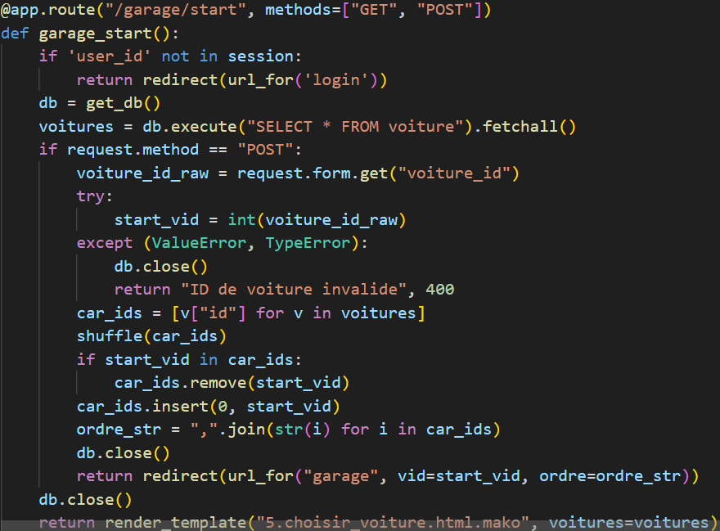
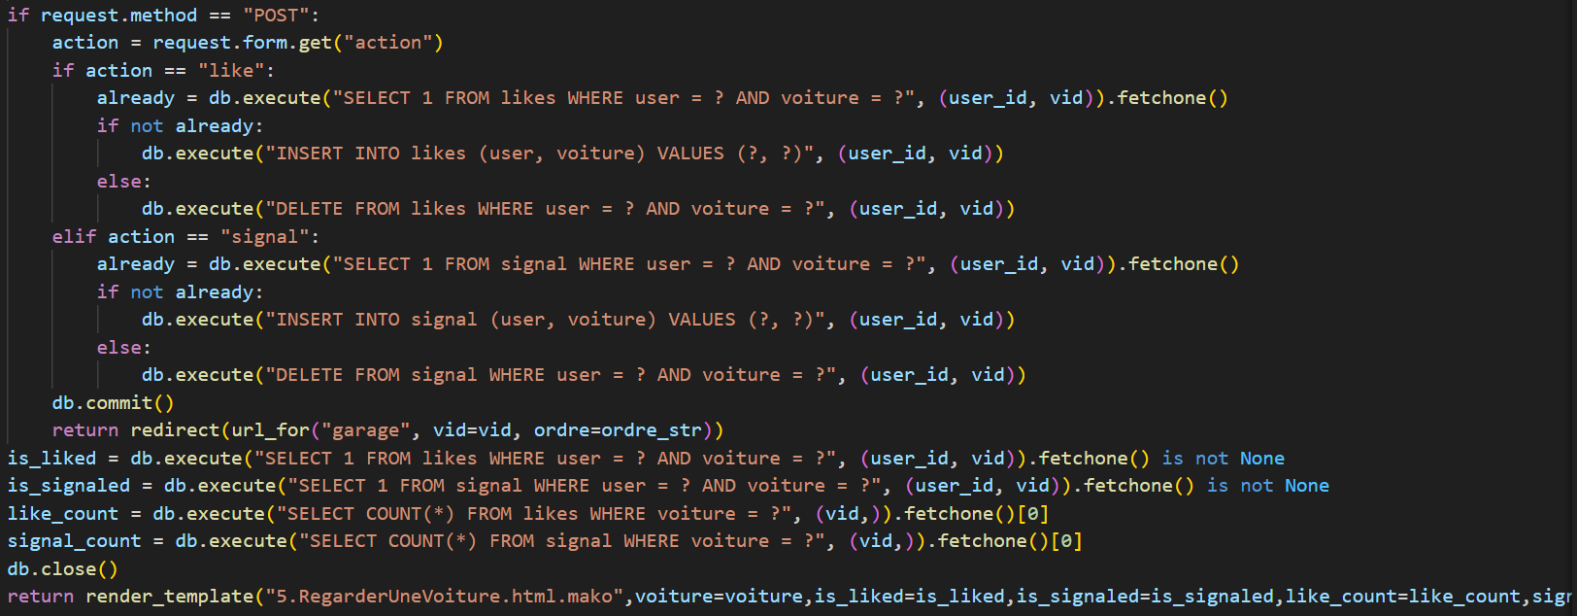
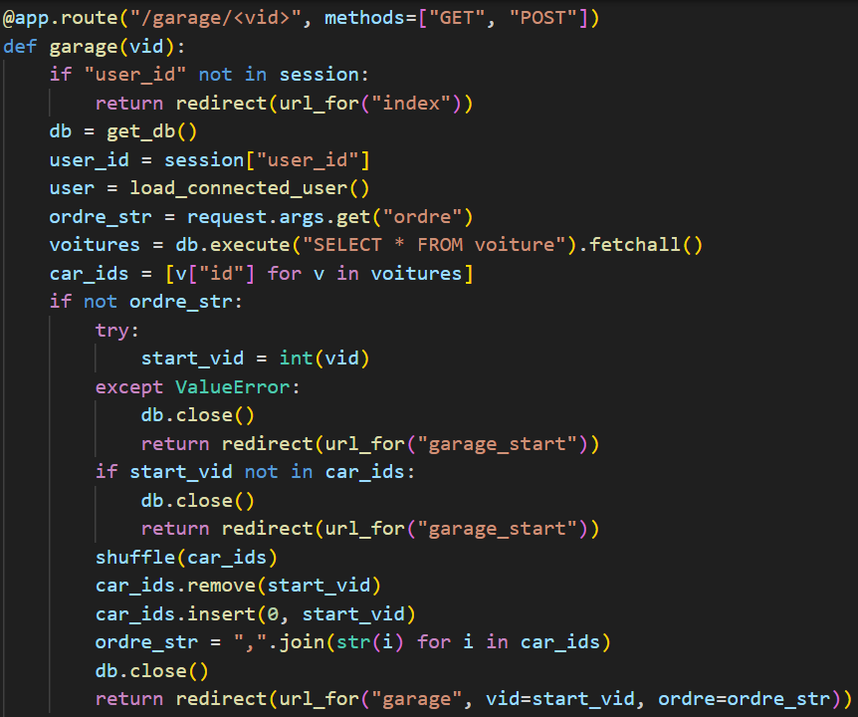
La page de garage

Slide 11
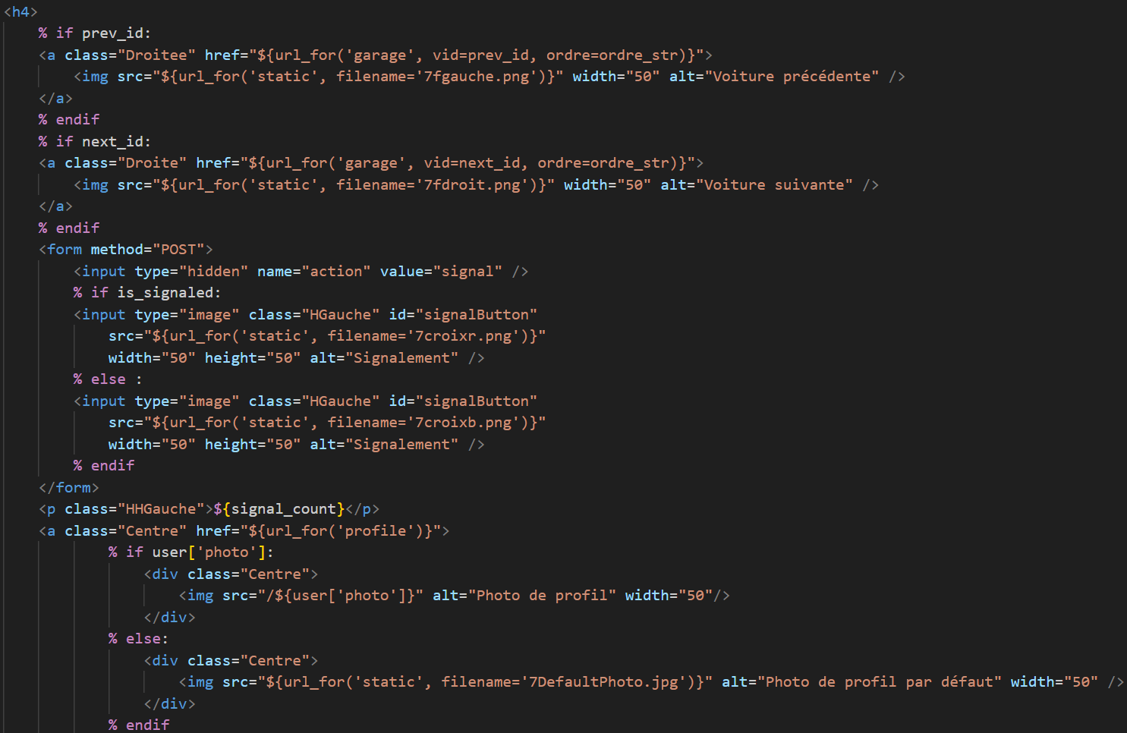
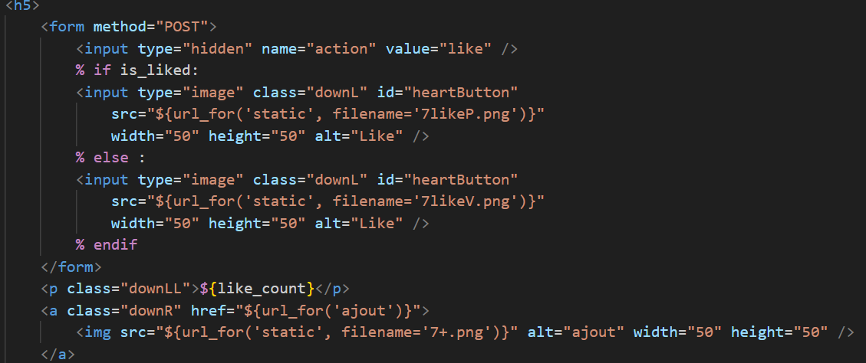
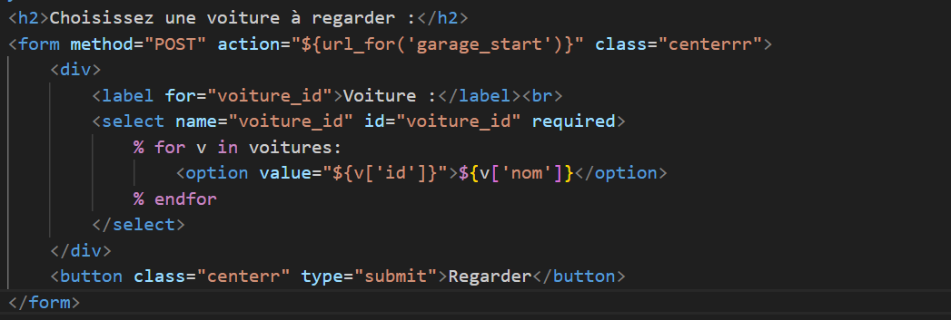
La page de garage

Slide 12
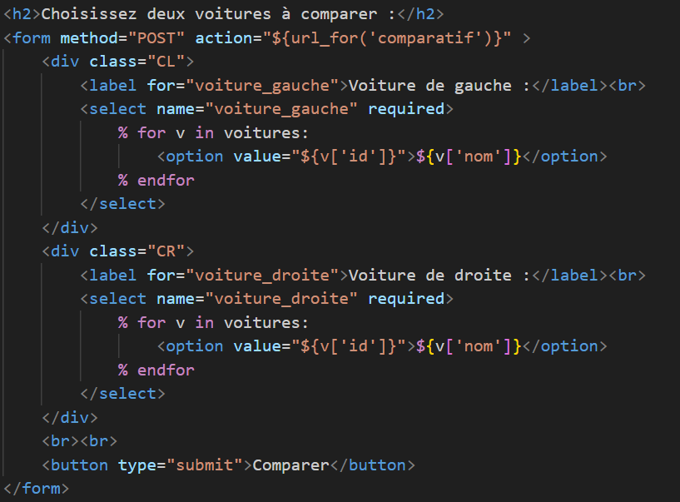
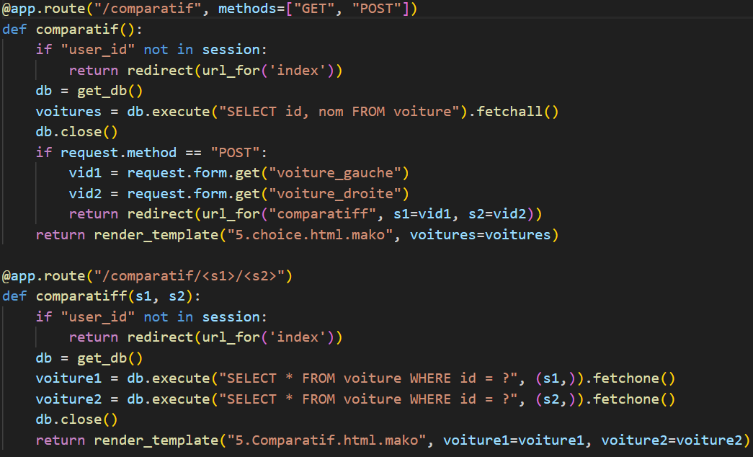
La page de comparatif de voiture

Slide 13
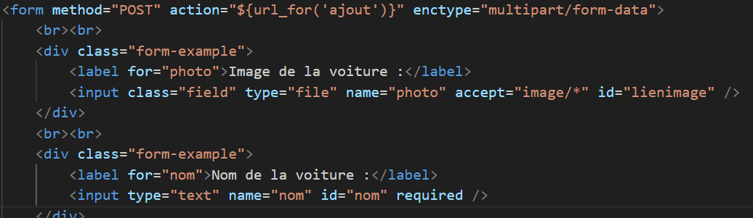
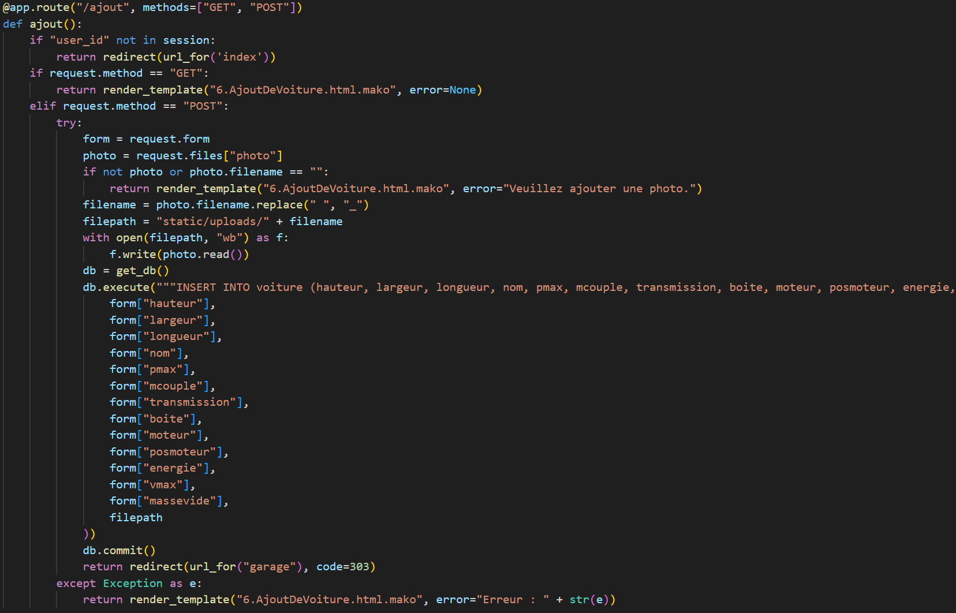
Bien faire fonctionner l’ajout de voiture

Slide 14
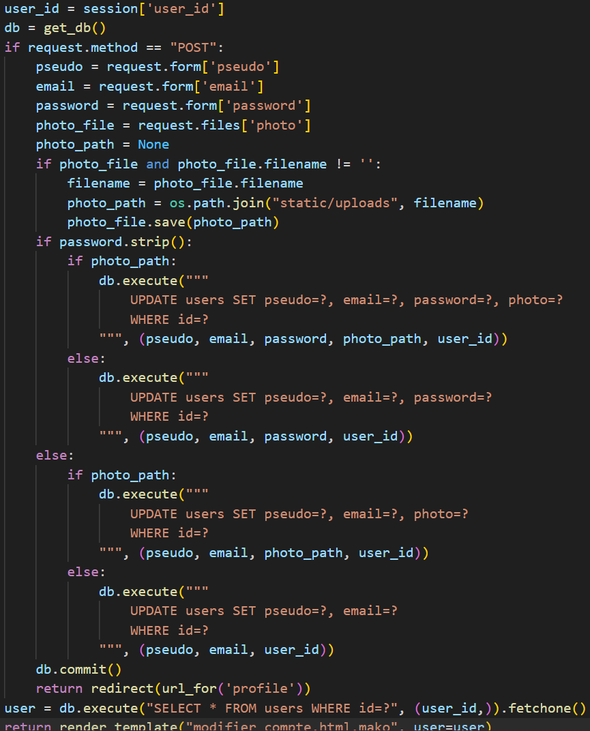
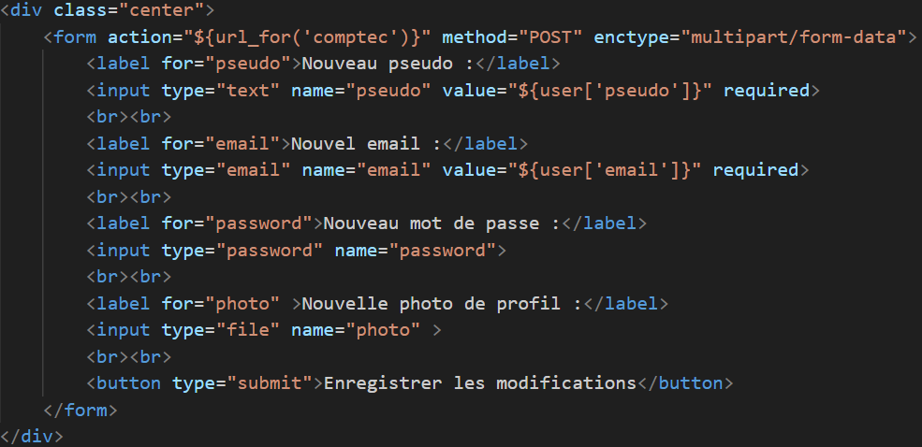
Comment modifier son compte après l’avoir créé

Slide 15
Les images .webp ne fonctionnent pas en tant que photo de profil ou pour la voiture ajoutée, trouver un moyen de régler cela
Hachage du mot de passe et la gestion de la sécurité du site
Mettre des vidéos des voitures
Améliorer le style de certaines pages
Ajouter la possibilité de commenter les voitures

Slide 16

https://fontmeme.com/need-for-speed-font/
Wikipédia
https://www.canva.com/
HD wallpaper: Khyzyl Saleem, drift, neon, city, car, Mercedes Benz | Wallpaper Flare

Slide 17


